Slide 1


NHIỆT LIỆT CHÀO ĐÓN CÁC EM ĐẾN VỚI BUỔI HỌC HÔM NAY!

Slide 2










Hộp quà may mắn

Slide 3







Slide 4



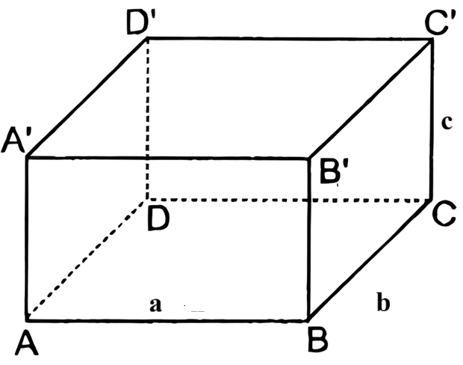
Câu 1. Hình hộp chữ nhật có chiều dài là a cm, chiều rộng là b cm, chiều cao c cm. Khi đó, thể tích của hình hộp chữ nhật bằng
A. V = 2(a + b).c
B. V = (a + b).c
C. V = a.b.c
D. V = (a + b).c : 2

Slide 5

Câu 2: Chúc mừng bạn may mắn nhận được quà.
Bạn sẽ tặng món quà này cho ai? Vì sao?

Slide 6


Câu 3.Một con xúc xắc hình lập phương có cạnh 5 cm. Diện tích xung quanh của con xúc xắc bằng
5 cm²
B. 25 cm²
C. 125 cm²
D. 100 cm²

Slide 7




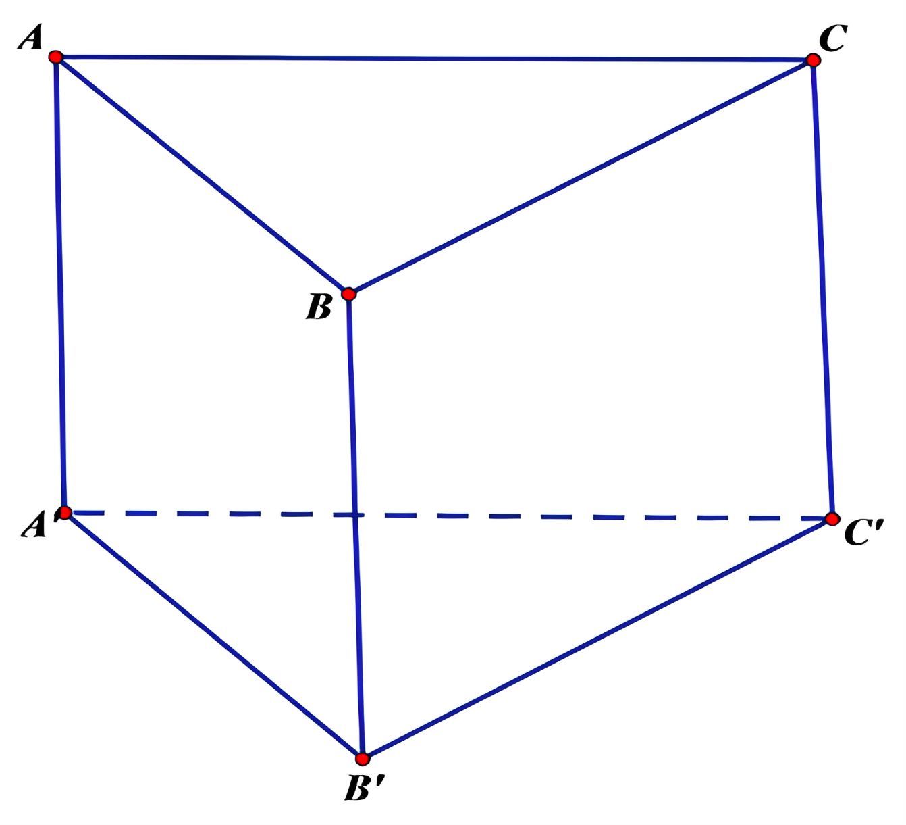

1200 cm²
600 cm²
96000 cm²
D. 4800 cm²
Câu 4. Một hình lăng trụ đứng tam giác như hình vẽ có kích thước AB = 12 cm, BC = 16 cm, AC = 20 cm, AA’ = 25 cm. Diện tích xung quanh bằng

Slide 8
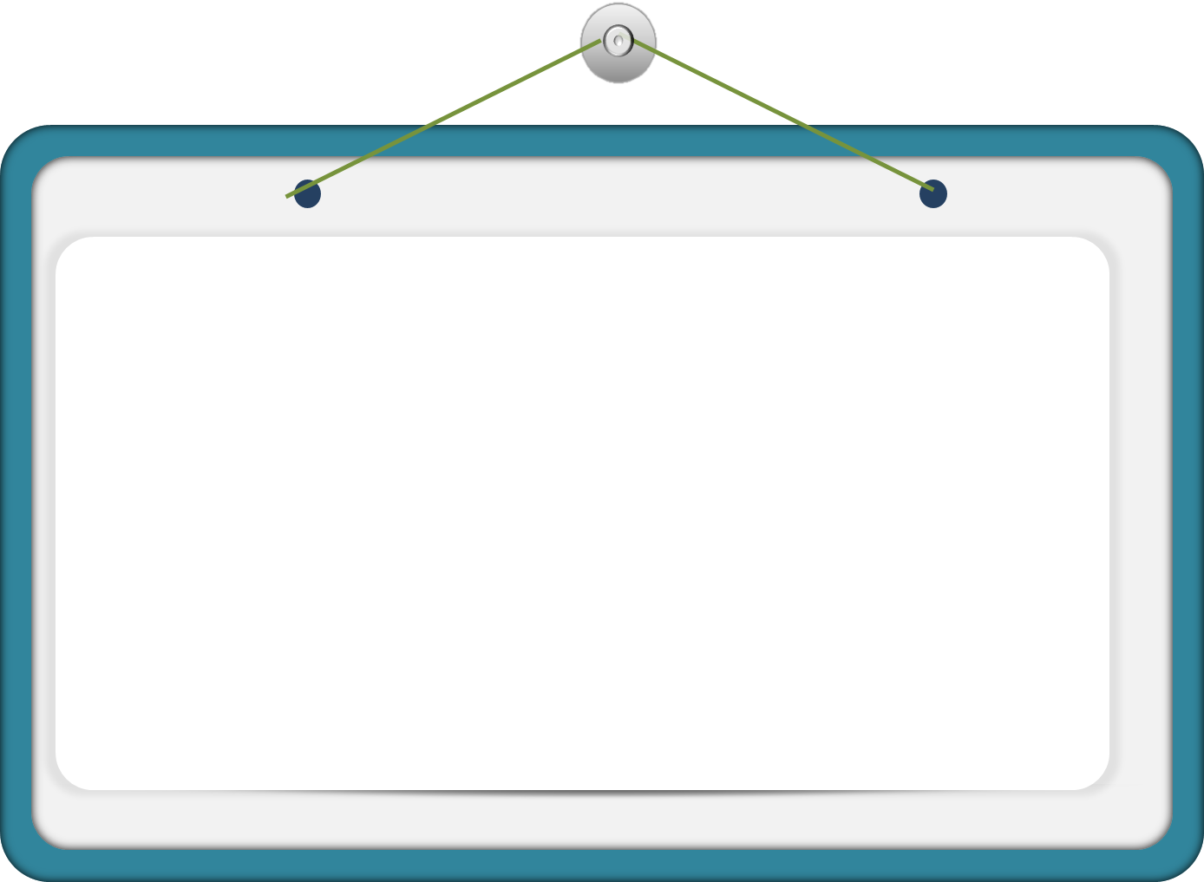
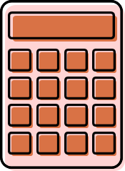


HOẠT ĐỘNG THỰC HÀNH VÀ TRẢI NGHIỆM
Gấp hộp quà

Slide 9

HOẠT ĐỘNG NHÓM.
Hướng dẫn
Nhóm trưởng phân công một số bạn trong nhóm các nhiệm vụ
Nhóm trưởng và các bạn còn lại kiểm tra.
Các nhóm báo cáo trước lớp.

Slide 10
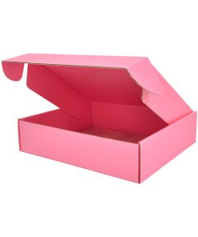
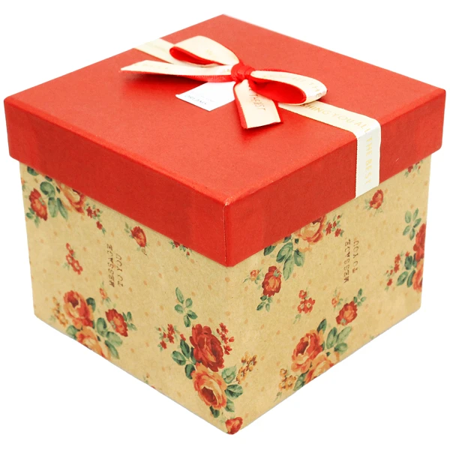
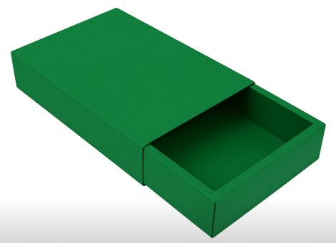

Slide 11
Tính diện tích giấy cần dùng?
Stp = 2.(12 + 8).4 + 2.(12.8)
= 352 cm²

Slide 12

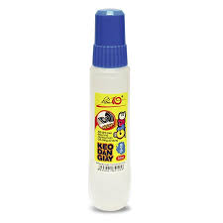
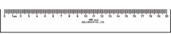
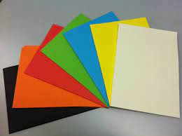
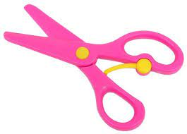
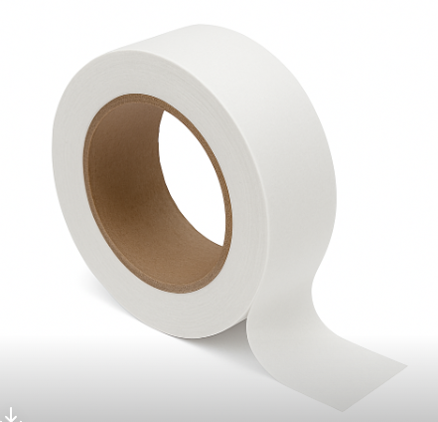

HOẠT ĐỘNG NHÓM.
Mỗi nhóm chuẩn bị vật liệu, dụng cụ theo mẫu
01
Vật liệu: Bìa màu cứng
Dụng cụ: kéo, thước, keo dán, băng keo hai mặt.

Slide 13

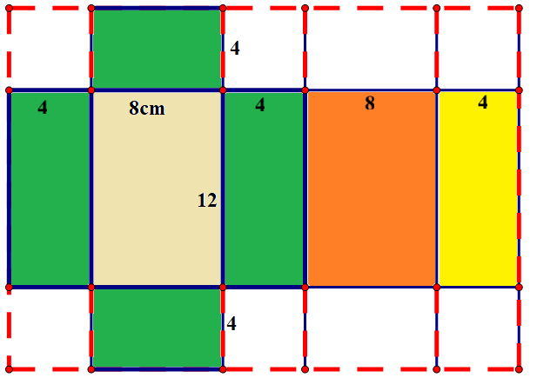
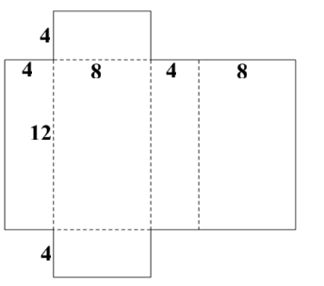
GẤP HỘP QUÀ
02
Vẽ hình khai triển của hình kèm theo mép của hộp.
4

Slide 14
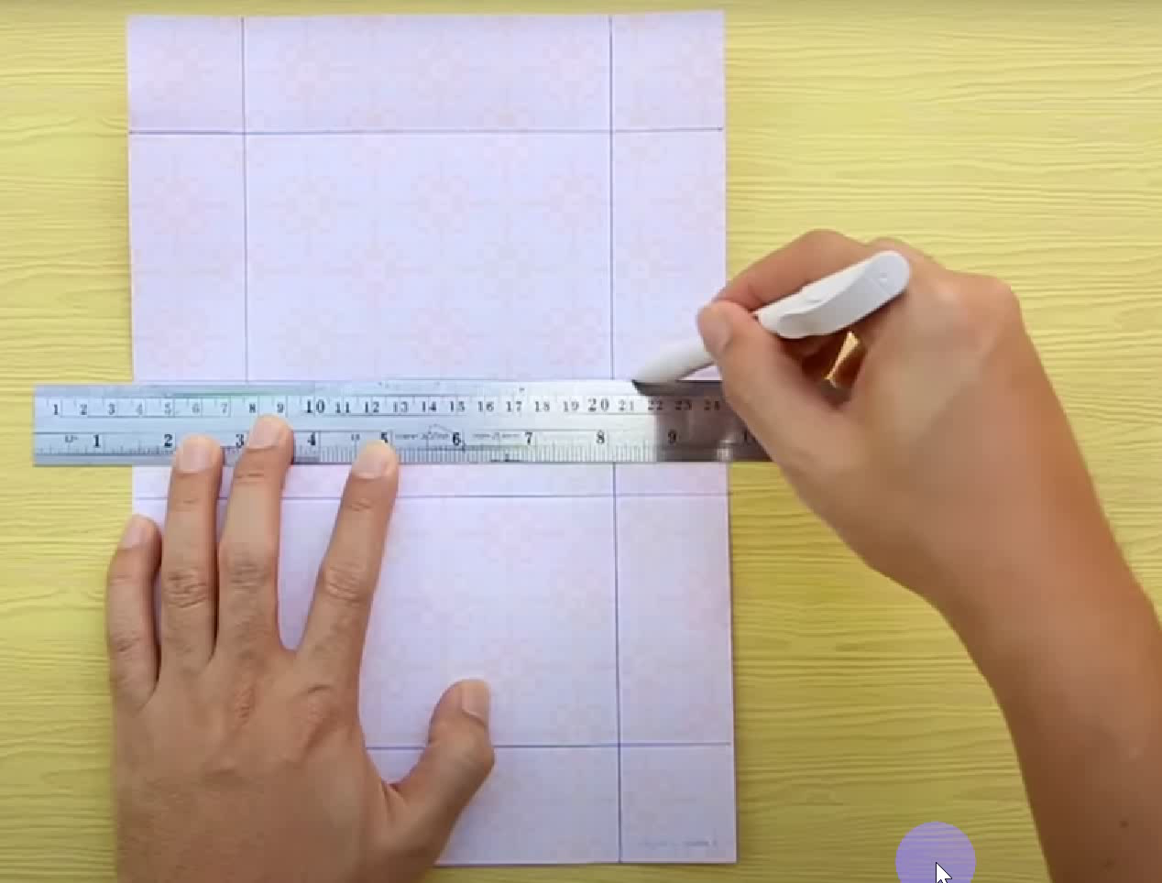
03
Cắt, tạo nếp gấp, dán hoàn thiện hộp

Slide 15

Trang trí theo ý thích để được hộp đựng quà đẹp hơn.
04

Slide 16
TRƯNG BÀY SẢN PHẨM CỦA NHÓM
05

Slide 17



HƯỚNG DẪN VỀ NHÀ
Ôn tập kiến thức đã học
Hoàn thành các sản phẩm.
Đọc và xem trước bài mới

Slide 18
CHÀO TẠM BIỆT!

